Slide 1
Jak se staví sousedství?
SOC 260 Sociologie sousedství
Kateřina Sidiropulu Janků, Ph.D.
FSS MU

Slide 2
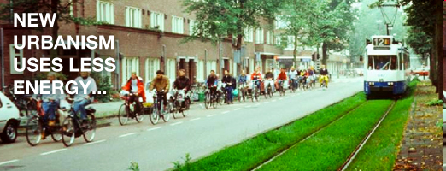
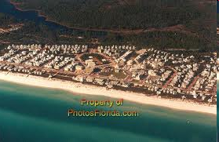
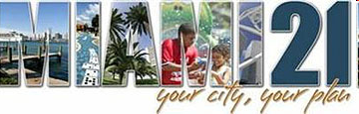
Duany Plater-Zyberk & Company
Congress for the New Urbanism
http://www.cnu.org
http://www.dpz.com
Seaside, Florida
http://photosflorida.com/images/aerial/
Projekt Miami21
http://www.miami21.org/

Slide 3
New Urbanism
Hnutí architektů, kteří prosazují, že moderní hodnoty, které dominují způsobu stavění měst se přežily
  Továrny již není z ekologických důvodů tak prostorově izolovat
  Technourbie nepotřebují takovou prostorovou preferenci automobilové dostupnosti předměstí
Dnes se v bohatém světě málokdy staví velká města, přestavuje se a dostavuje v již zastavěných prostorech

Slide 4
Duany & Plater-Zyberk
Urbanistický neo-tradicionalismus
  Prosazování designu, který zohledňuje prostory podporující mezilidské interakce a budování komunitních vztahů
Urbanistický postmodernismus
  Odmítání důrazu na mechanizovanou efektivitu, velké rozměry a rychlost

Slide 5
Chápání města z hlediska nového urbanismu
Předměstí (moderního stylu) vytváří prostor z:
  Kokonů
  Dálnic
  „Bezprostorových spár“
Environmentální degradace
Ekonomické krachování
Sociální dezintegrace
OHROŽENÍ VEŘEJNÉHO DOBRA
Město tvoří trojí prvky:
  Sousedství
  Okrajové oblasti (districts)
  Koridory

Slide 6
Centrum města
Centrum obsahuje nějakou prostorovou konstelaci
  Bydlení
  Pracovních prostor
  Obchodů
  Veřejných budov
  Parků

Slide 7
Sousedství
Sousedství se dá fyzikálně popsat jako prostor obsahující
  Centrum a okraj
  Dá se přejít za 5 minut
  Vyvážený mix aktivit
    Bydlení
    Nakupování
    Práce
    Učení
    Religiózního vyžití
    Odpočinku
  Strukturu bydlení a sítě přístupových cest
  Upřednostnění veřejných prostor a vhodného umístění veřejných budov

Slide 8
Sousedství - centrum a okraj
Centrum je vždy veřejným prostorem, svým uspořádáním nabádá ke shromáždění, je orientováno kolem nějaké budovy
Okraj může být uměle vytvořený, nebo přírodní

Slide 9
Sousedství - dá se přejít za 5 minut
Je to přátelské k chodcům
Nepodporuje to závislost na automobilech
Umožňuje existenci větších městských oblastí

Slide 10
Sousedství - Vyvážený mix aktivit bydlení, nakupování, práce, učení, religiózního vyžití a odpočinku
Emancipuje to ty, kteří nemohou sami řídit auto, tedy děti a seniory, a dospělé vyvazuje z povinnosti neustálého převážení svých blízkých
Vyžaduje pestrou nabídku bydlení
Omezuje ekonomickou, ekologickou a sociální zátěž životního stylu závislého na automobilu

Slide 11
Sousedství - struktura bydlení a sítě přístupových cest
Domy jsou strukturovány tak, aby se zkrátila pěší cesta domů
Doprava je odstupňována, neexistují pouze dálnice bez chodníků
Zpomalení dopravy a podpora pěšího pohybu po lokalitě podporuje vznik komunitních vazeb

Slide 12
Sousedství – Upřednostnění veřejných prostor a vhodného umístění veřejných budov
Umísťování veřejných prostor podle kritéria ceny pozemků je neefektivní
Veřejné prostory v centru podporují komunitní život a občanskou hrdost na místo pobytu

Slide 13
Okrajová oblast (district)
Je funkčně specifikována, ale nemá jen jednu funkci.
Je zde možnost vícero aktivit a důraz je kladen na veřejné prostory
Ano:
  Divadelní čtvrť
  Univerzitní kampus
  Letiště
  Turistické oblasti
Ne:
  Uzavřené rezidenční oblasti
  Shopping centra
  Bussines parky

Slide 14
Koridor
Spojuje i odděluje sousedství
Je živoucí součástí nového urbanismu, v současném životním stylu lidé tráví přemisťováním mnoho času a proto je potřeba klást důraz na to, aby tento čas trávili bezpečně, příjemně a „občansky“

Slide 15
?
Zhodnoťte lokalitu, kterou znáte z hlediska kvalit sousedství, jak je prezentuje nový urbanismus

